Slide 1
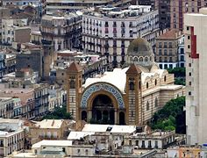
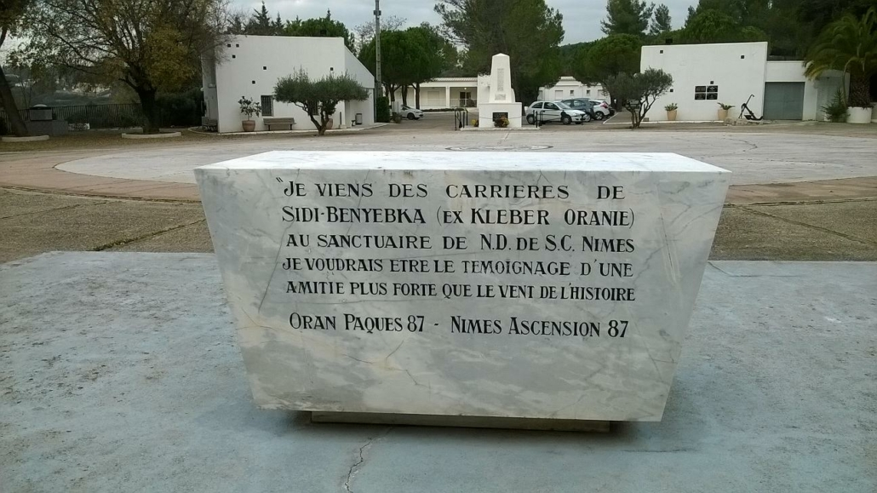
Anniversaire CSCO Nîmes
14 Septembre 2024

Slide 2
Présentation Annuelle depuis 2004
Septembre 2004 à Septembre 2024

Slide 3
Septembre 2004
du 16 au 23, pèlerinage à Oran :
Départ bateau
On découvre l’horreur de nos cimetières
prise de conscience, prise de contact :
Comment ? Pourquoi ? Que faire ?
LE collectif pour la sauvegarde des cimetières d’Oranie est créé (C.S.C.O) dans l’esprit
En fait le JO enregistre le « collectif pieds noirs oranie » p 272 sous le n°1079 le 30 novembre
Déclaration à la sous-préfecture de Brignoles. " Collectif Piednoirs Oranie " objet : réhabilitation et sauvegarde des cimetières français d'Oranie et toutes manifestations y afférentes.
Siege social : 17 rue de Tielt Brignoles ; date de la déclaration 30 novembre 2004

Slide 4
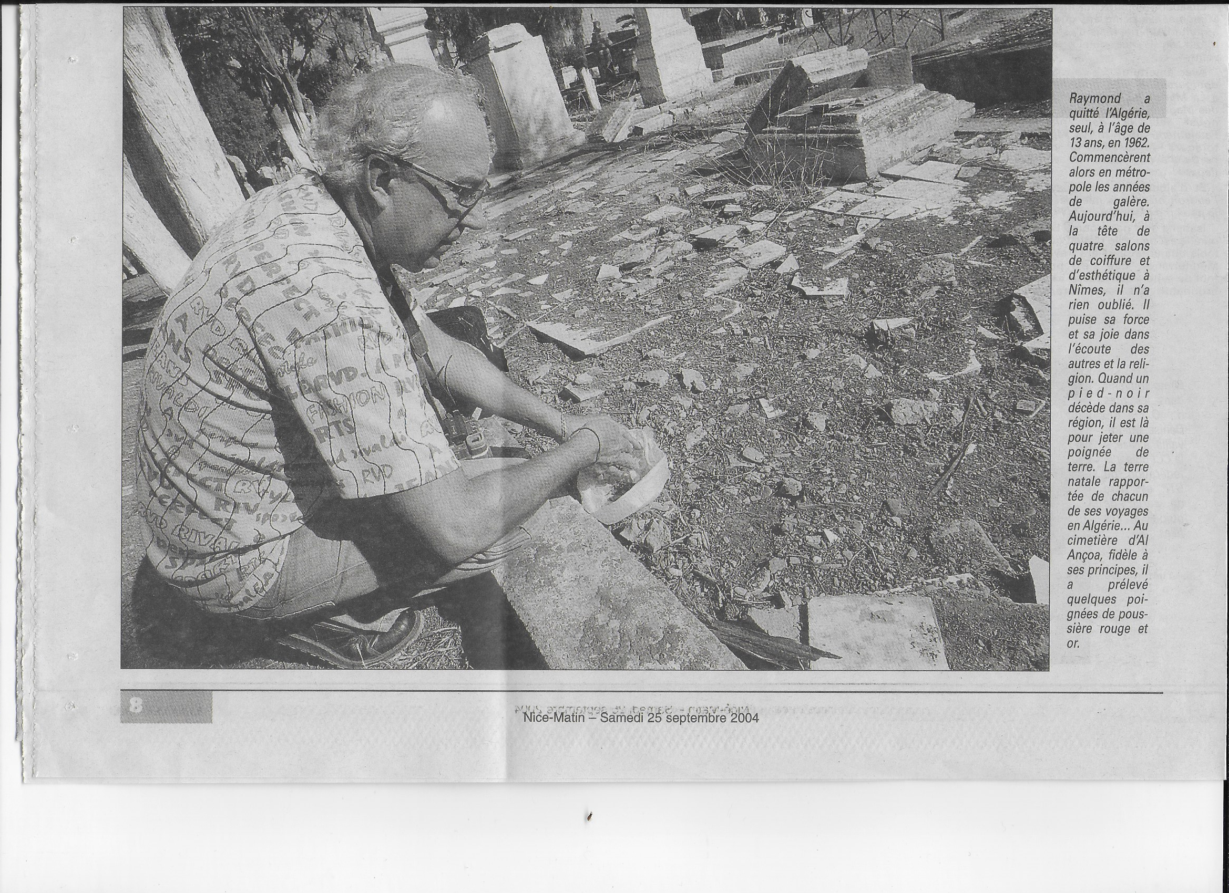
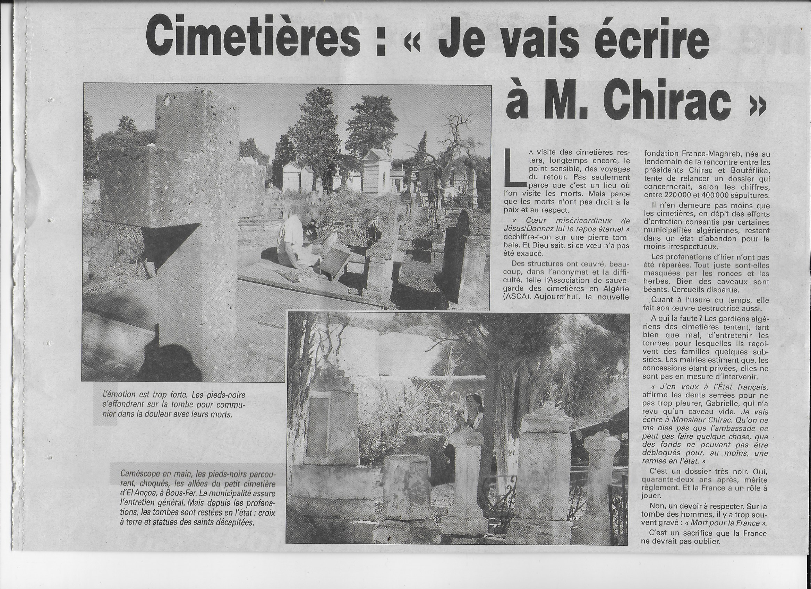
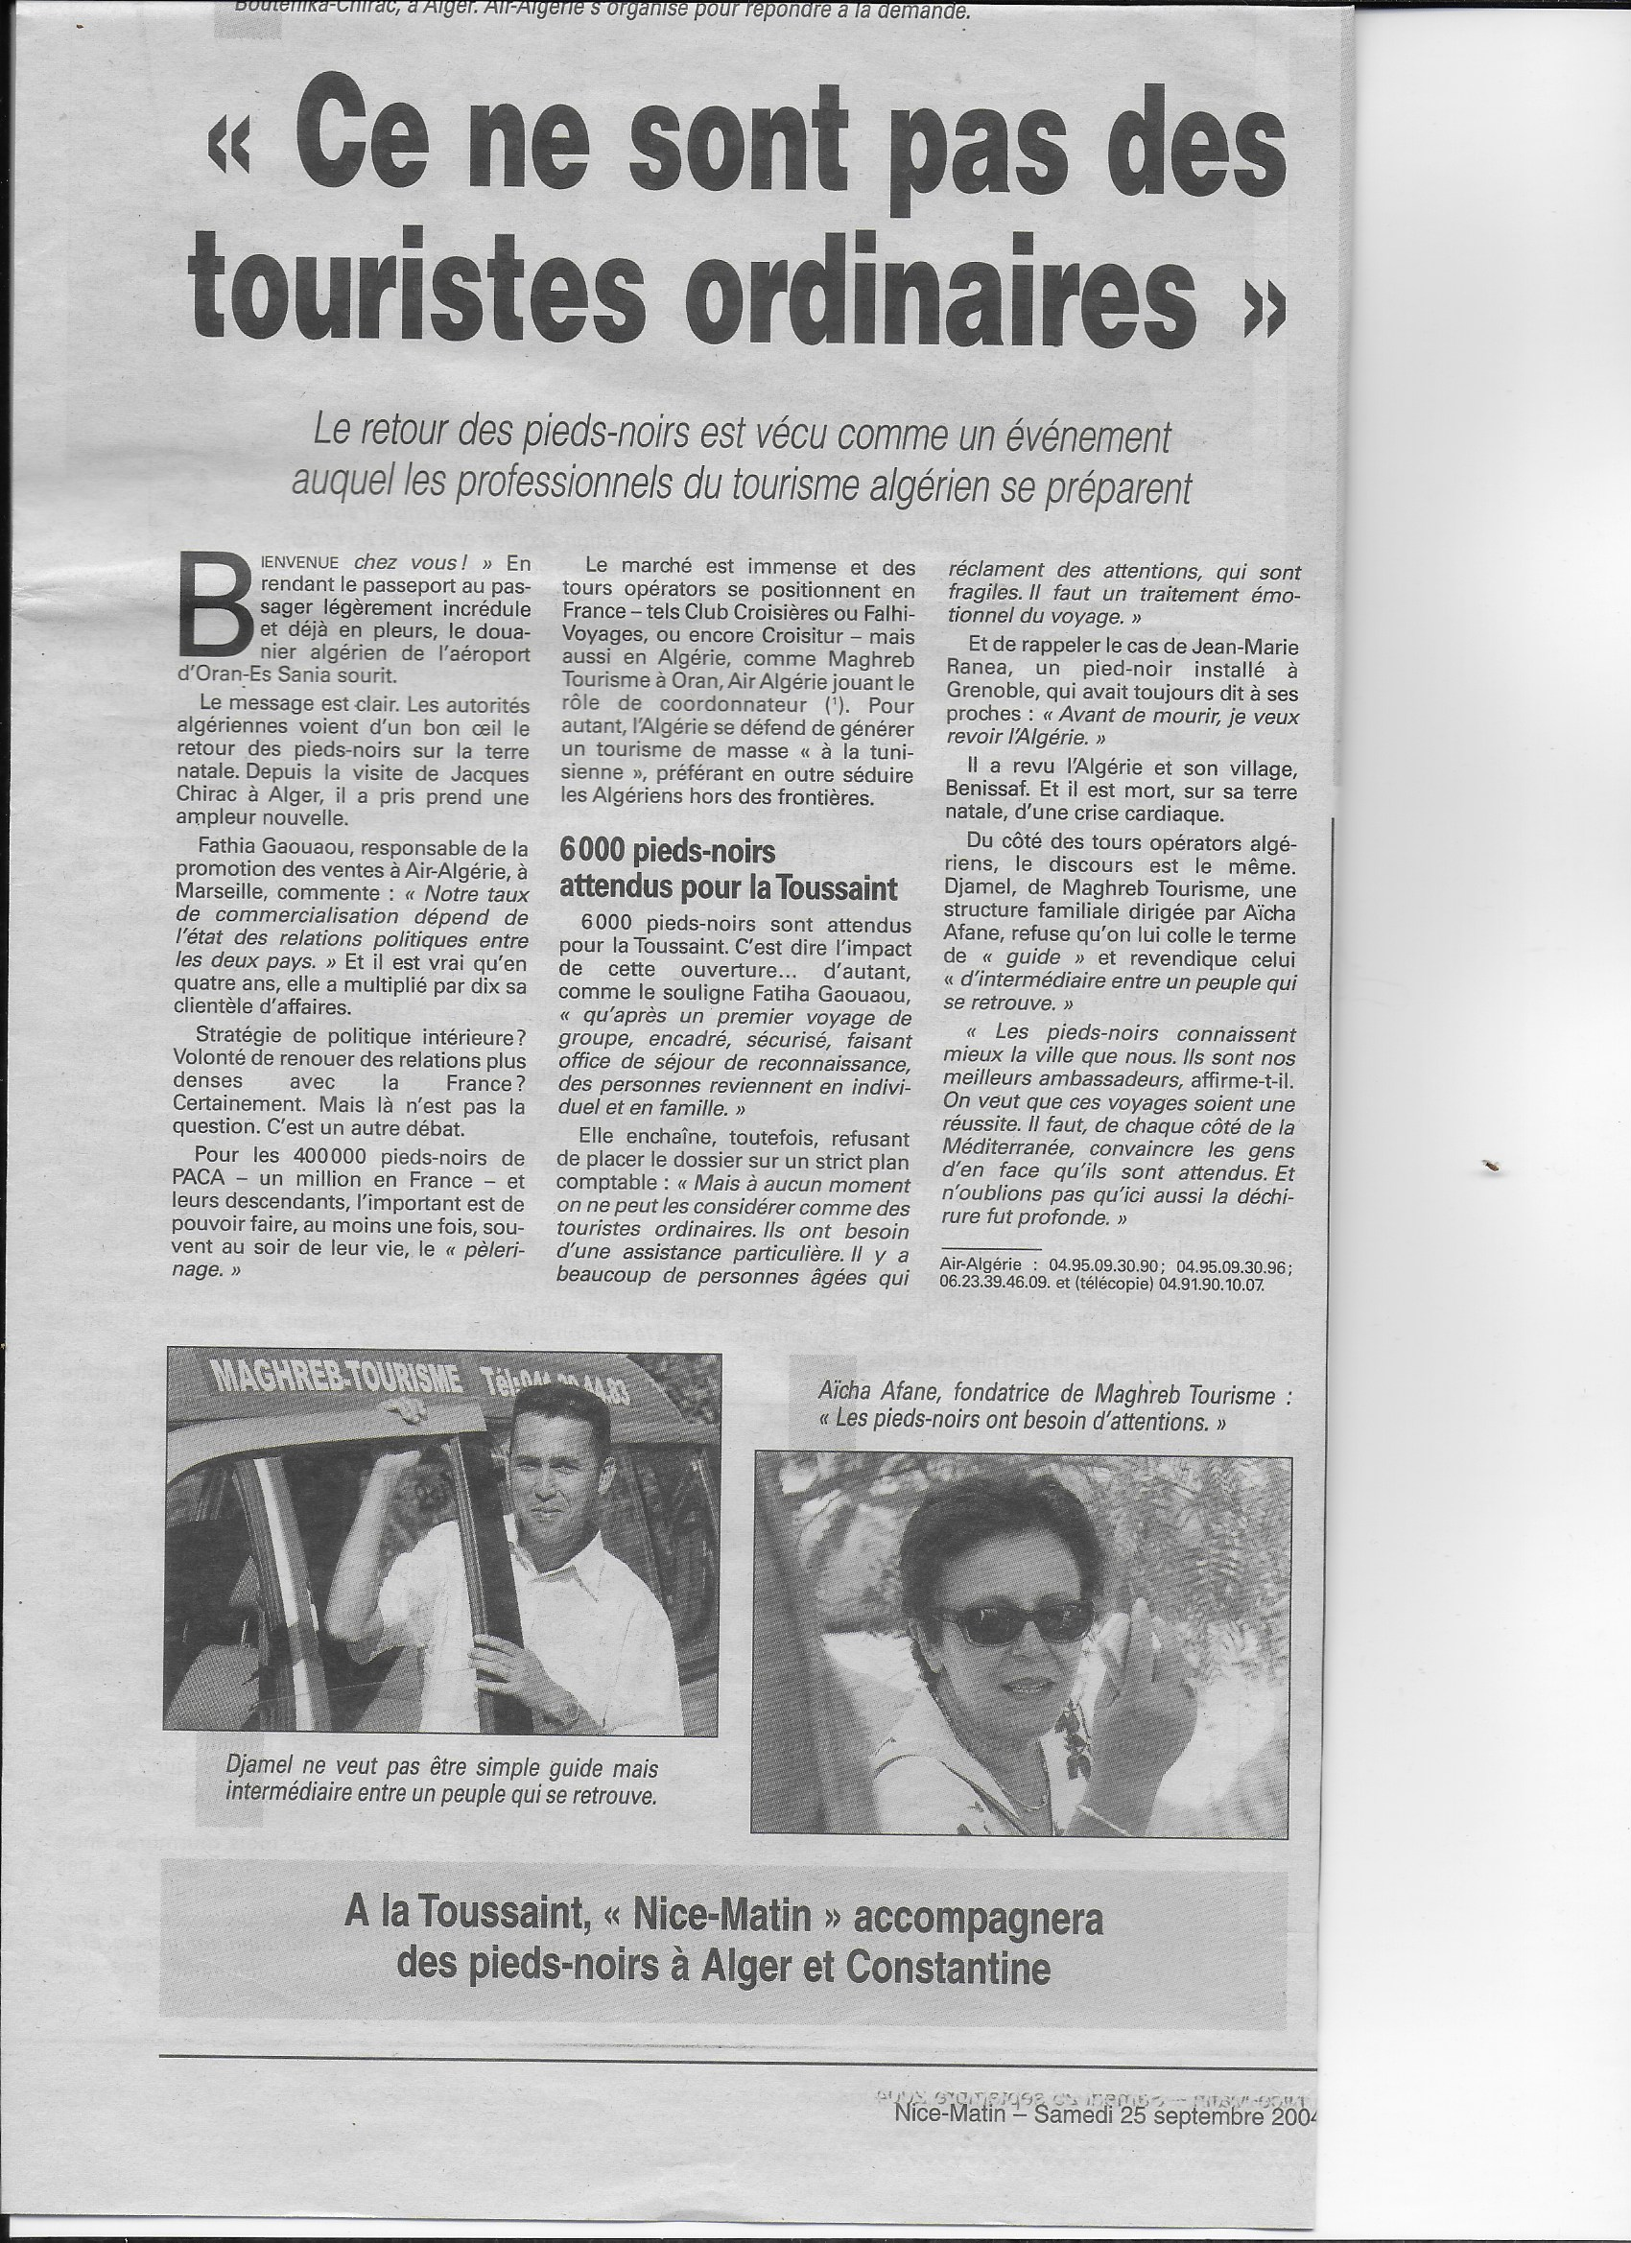
Les Commentaires presse Toussaint 2004(NM )

Slide 5
Année 2005
JANVIER : le 15, parution au J.O. (n°1079) page 272 de l’association qui deviendra le CSCO
AVRIL : Du 17 au 24, mission à Oran : recensement de 14 Cimetières : premiers contacts avec les autorités algériennes dont le maire d’Oran premiers états des lieux de quelques cimetières
Mai : Nîmes stand d’informations lors du pèlerinage de l’ascension à santa- Cruz
OCTOBRE: mission à Oran, recensement de 10 Cimetières.

Slide 6
Année 2006
FEVRIER : mission à Paris, rencontre avec des membres de la M.I.R et H.C.R.
AVRIL : du 5 au 12, mission à Oran de recensement et état des lieux de cimetières
MAI: du 21 au 22, NICE : stand d’informations aux « 2 jours comme là-bas »
le 25, à Nîmes : stand d’informations lors du Pèlerinage DE SANTA- CRUZ
SEPTEMBRE : mission Oranie (Hôtel Eden)
Rencontre de Mr martel chargé des sépultures militaires de Mers-el-kébir
OCTOBRE: Du 21 au 22, à TOULOUSE : stand d’informations au congrès du cercle Algérianiste
NOVEMBRE du 10 au 17, pèlerinage à Oran du collectif pied noir d’Oranie et de membres du CSCO : recensement et état des lieux de plusieurs cimetières de l’Oranie, stand d’informations sur le bateau organisation d’une tombola, création de la délégation algérienne

Slide 7
Année 2007
MAI : le 17, pèlerinage de santa -Cruz : stand d’informations
SEPTEMBRE : du 3 au 14, MISSION EN ORANIE (N.D. N B.M.G.) : Photographie des livres de 1961-1962-1963 du cimetière de Tamashouet
NOVEMBRE : du 7 au 11, mission en Oranie (N.D.) : rencontre avec le Consul de France nouvellement installé : M. Levaray, et visites avec état des lieux : Sidi-Chami (rencontre des membres de l’apc), cimetières israélite et chrétien d’Oran, Arcole (de nouveau rencontre avec les membres de l’apc)

Slide 8
Année 2008
MARS : du 17 au 27, mission en Oranie d’un membre de le délégation du 06 : suite des photographies des livres de Tamashouet réévaluation de l’état des lieux des Cimetières de Tamashouet , Arcole ,Ain Témouchent ,recensement : Relizane, Tiaret, Zemora, Bouguirah.
MAI : le 8, stand d’informations à Nîmes lors du Pèlerinage de Santa Cruz Le 13, mission d’accompagnement de Mme Bougaire à Sidi Bel Abbès
Du 18 au 23, mission en Oranie : rencontre avec le président de l’apc d’Oran ainsi qu’avec le vice-consul de France.
OCTOBRE /NOVEMBRE : du 31 au 7, mission en Oranie : visite du cimetière israélite d’Oran, Ain-Temouchent, Saida ; rencontre avec M. le consul de France, organisation et officialisation de la délégation algérienne

Slide 9
Année 2009
MARS : le 5, à Digne, rencontre avec M. JL BIANCO président du conseil général des Alpes de Hautes Provence
Le 5, rencontre avec M. Y. LACHAUD député du Gard
Le 5, a Montpellier rencontre avec M. CANDELON représentant du président du conseil régional du Languedoc Roussillon.
Le 10, rencontre à Paris au Cabinet du Premier Ministre avec M E. DIARD
Le 18, réunion de travail au siège du HAUT CONSEIL DES RAPATRIES à Paris
Le 28, visite de plusieurs élus lors de notre AG
AVRIL : réunion avec le sénateur maire de Nîmes M. FOURNIER
MAI: Le 1er, à Nîmes, stand d’informations.
du 8 au 11, mission à Oran pour la cérémonie de ré-inhumation au cimetière chrétien de Tamashouet , en présence des autorités religieuses et locales ; réunion des délégués algériens de l’Oranie
JUIN : le 8, réception d’une délégation par M. E. ABOU député de l’Hérault et président de la commission aux rapatriés à l’Assemblée Nationale
OCTOBRE : le 23, une délégation au congrès du Cercle Algérianiste à Aix- en- Provence
NOVEMBRE le 25, à PARIS une délégation en REUNION AVEC LE CLAN-r
DECEMBRE : le 2, invitation du président du CSCO par la commission des rapatriés à l’Assemblée nationale pour réunion de travail avec d’autres associations.

Slide 10
Année 2010
JANVIER : le 25, rencontre avec M. Vauzelle pour une opération centrée sur le cimetière chrétien de Tamasouhet
Avril : du 25 au 30, MISSION TECHNIQUE EN Oranie .Rencontre des délégués Algériens, analyse technique du site de Tamashouet,
visite des cimetières de Diétri /Sidi Bel Abbes /
Ain Témouchent / Mostaganem /3 MARABOUTS. Rencontre avec le nouveau consul de France M. SORIANO. Entretien avec le maireD’Oran.
MAI: le 11 à Paris au Palais de l’Elysée une délégation rencontre M. GUENANT.
Le 13à Nîmes, stand d’informations lors du pèlerinage de Santa Cruz. Visite du délégué algérien de Relizane.
Rencontre à paris avec M. TANDONET conseillé, au cabinet du président de la république
JUIN : du 5 au 6, Manifestation à Nice, Aux Soleil DES 2 rives : stand d’informations
Le 25 à l’initiative du Ministère des Affaires étrangères et Européennes à Paris, au Quai d’Orsay, une délégation a été invitée, ainsi que les membres signataires de la plate forme adoptée par les associations de Rapatries le 25/11/2009, à une réunion d’informations et de concertation sur l’action de l’état en faveur des Sépultures civiles (rdv en Octobre)
Le 30, un conseil d’administration se tient à Nîmes (Maison Diocésaine)
Durant ce mois des délégués de TOULOUSE sont présents lors de la cérémonie de regroupement des cimetières chrétiens de ES-SENIA.
OCTOBRE : Le 30, une exposition sur les objectifs, les actions et les missions du CSCO est inaugurée a la Maison des Rapatriés, à Aix- en- Provence : de nombreux élus sont présents. Le conseil d’administration a ouvert la séance
NOVEMBRE : Mission en Oranie du 9 au 12 pour signature des marchés de travaux de réhabilitation entre le groupe 7 et le CSCO, finaliser les modalités d’exécution des travaux, visites et cérémonies de dépôt de gerbes dans les cimetières du Petit Lac, de Tamasouhet et israélite .
Le 29, suite de la réunion de Juin au Quai d’Orsay
Décembre : Le 13, Un conseil d’administration se tient à Nîmes à la maison diocésaine

Slide 11
Année 2011
FEVRIER : Le 5, assemblée générale du CSCO à Santa- Cruz, Nîmes
Le 10, en matinée une Délégation est reçue en Mairie du Cannet (06) par le chef de cabinet et l’attaché parlementaire de MM. M. TABAROT Député Maire
Le 10 après midi, à Nice une délégation est invitée à la première Commission Communale Consultative relative a la réhabilitation des Cimetières d’ Algérie à l’initiative du député maire M. C. ESTROSI et de la déléguée aux Rapatriés Mme A. RAMPAL et regroupant diverses associations nationales
Du 10 au 16, L’exposition « Notre Dignité Passe Par la Leur « sert de support.
AVRIL : Travaux CARRE 21 à Tamashouet grâce à une subvention de Nîmes.
JUIN : le 2, stand d’informations lors du Pèlerinage de l’Ascension à Santa Cruz (Nîmes)
Le 4 et 5 à Nice stand d’informations « Aux Soleil des 2 Rives «
SEPTEMBRE : réception du Rapport du G7, concernant le regroupement des 11 Cimetières de la Wilaya de Relizane
OCTOBRE : le 7, la délégation 06 assiste au Conseil Municipal de la ville de Nice. Un vote à l’unanimité d’une subvention de 22000€ sera attribué directement au CSCO pour le Cimetière d’Ain T'émouchent.
DECEMBRE : les 3 et 4, stand d’information à Antibes lors du Rassemblement National des Français d’Algérie

Slide 12
Année 2012
FEVRIER : le 2, le G7 nous annonce la fin des travaux du Cimetière d’Ain Témouchent.
Le 4, Assemblée Générale du CSCO à Nîmes.
MAI : le 12 Messe de Commémoration du Cinquantenaire à La Major à Marseille. Participation des membres du CSCO.
Le 17, Stand d’informations lors de l’Ascension à Nîmes
JUIN : Présence de la délégation 06 Aux Soleil des 2 Rives pour la Commémoration du Cinquantenaire de l’Exode à Nice.
Le 23 et 24, exposition du CSCO pour le Cinquantenaire de l’Exode à Nîmes
AOUT : Déménagement des bureaux du CSCO au nouveau siège : 344 rue Pierre Gamel à Nîmes
SEPTEMBRE : du 21 au 22, exposition du CSCO pour le Cinquantenaire de l’Exode à Marignane
OCTOBRE : Lors d’un séjour ayant débuté le 11 Septembre jusqu’au 18 Oct, visite de plusieurs sites par M de Santa Barbara qui nous a établi un Rapport sur l’état des lieux de plusieurs Cimetières et rencontres effectuées.
NOVEMBRE : le 27 Conseil d’Administration du CSCO

Slide 13
Année 2013
JANVIER les 3 participations de 2 représentants du CSCO à la Réunion des Associations de Rapatriées l’invitation du Ministre des Anciens Combattants à Paris (JF.Vallat et G.Garcia )
FEVRIER : le 9, Assemblée Générale Maison Maréchal Juin à Aix en Provence.
MAI : le 9, tenue de stand d’informations lors du Pèlerinage de Santa Cruz à Nîmes.
Du 10 au 17, Mission en Oranie : visite des Cimetières, pose d’une STELE à la Mémoire de nos Disparus sans Sépultures.
JUIN : le 2, tenue de stand d’informations « Au Soleil des 2 Rives » SEPTEMBRE : du 20 au 27, Voyage à Oran « Devoir de Mémoire »sur nos tombes (AOBR).
OCTOBRE : le 26 lors du Conseil d’Administration, annonce de la création du SITE Internet du CSCO (csco.e-monsite .com)
NOVEMBRE: du 8 au10 participation d’une délégation de membres du CA au Congrès du CERLE ALGERIANISTE à Perpignan.
DECEMBRE : Participation aux commémorations du 5 décembre

Slide 14
Année 2014
JANVIER le 11 CA à Nîmes : démission d’Antoine Candela et du bureau de Nîmes, proposition de succession par JJ Lion
Le 25 AG à Nîmes : élection du Président JJLION, du nouveau CA et du bureau. Donc restructuration du CSCO .
FEVRIER : le 21, participation au Cannet du 98e Anniversaire de la Bataille de Verdun.
MARS : participations aux commémorations du 26 avec dépôt de gerbes.
MAI : le 29, tenue du stand lors du Pèlerinage de STA CRUZ à Nîmes.
JUIN : le 1er, participation Aux Soleil des 2 Rives.
SEPTEMBRE : Participation aux commémorations Harkis
Annonce par le délégué algérien du début du Regroupement de Cimetières de la Wilaya de Tlemcen : MARNIA LAMORICIERE.
OCTOBRE : Implantation des nouveaux locaux du CSCO à MARSEILLE
NOVEMBRE : Le 1er, Dépôt de gerbe cimetière de MAZARGUES à MARSEILLE en mémoire de nos morts restés en terre d’Algérie. DECEMBRE : Participation aux commémorations du 5 décembre.

Slide 15
Année 2015
JANVIER : Organisation de la tenue d’une permanence au Bureau de Marseille.avec le soutien actif de l’AOBR
FEVRIER : Assemblée générale à la Maison Marechal Juin à Aix en Provence le 25.
MARS : Du 20 au 26 : Voyage à Oran et en Oranie du Président JJ. Lion, de Mm J. Quessada Vice-présidente et de Mm N. Steibel Secrétaire Générale. Rencontre avec les délégués et les Autorités locales Françaises et Algériennes, visites de nombreux cimetières.
Le 26 : G. Jouve rencontre à Paris Mr Lellouch pour lui remettre la synthèse de nos actions et envisager des actions ou démarches auprès des Autorités Algériennes.
MARS/AVRIL : Lors de son séjour à Oran le coordinateur des travaux en Oranie Louis de Santa Barbara s’est entretenu avec Mme le Consul Adjoint, a visité Tamazhouet en compagnie du conservateur, a rencontré le Directeur des Pompes Funèbres Mr Lalaoui, il s’est rendu aussi à Hammam Bou Hadjar à la demande de familles.
MAI : Tenue du stand lors du Pèlerinage de Santa Cruz à Nîmes
JUIN : Tenue du stand Aux Soleil des 2 Rives à Nice
Le 13 Conseil d’Administration dans la Maison Maréchal Juin à Aix en Provence.
Le 19 participation à la Réunion de la Direction des Français à l’étranger : J.J. Lion, G. Jouve.
AOUT / SEPTEMBRE: Lors de ses déplacements en Oranie, Louis De Santa Barbara, coordinateur des travaux, visite différents sites pour contrôler l’état de travaux effectués et/ou en cours demandés par des adhérents, prend contact avec diverses Autorités Algériennes et Françaises.
NOVEMBRE : Le 7exposition à la Maison des Rapatriés à Montpellier.

Slide 16
Année 2016
Février le 26 : Assemblée Générale à Nîmes
Mars : Déplacement de Louis de SANTA BARBARA à Oran (visite du cimetière des Cholériques, prise de rendez-vous avec les élus et responsables des P.O pour visite prochaine du Président du CSCO ,visite à Tamasouhet pour des demandes d’adhérents de restaurations puis visite à Saida.
Mission de JJ LION du 25 au 31 : rencontres d’Elus et responsables d’Administrations.
Avril le 16 : CA à Aix en Provence
MAI le 5 : ASCENCION à Nîmes Stand
JUIN le 5 : Soleil des 2 Rives à Nice Stand
CHANGEMENT D’ADRESSE DU SIEGE SOCIAL QUI EST ACCUEILLI A TITRE GRACIEUX DANS LES NOUVEAUX LOCAUX A MARSEILLE de l’AOBR.
Obtention d’une subvention de la Région PACA pour la réhabilitation du cimetière de RIO SALADO.
OCTOBRE du 1 au 7 : Mission en Oranie : visites de différents cimetières(17) pour photos à la demande d’adhérents, rencontres d’Elus et responsables administratifs. Contacts avec les élus de la Daïra de Rio Salado pour concrétisation de l’action sur ce cimetière après l’obtention de la subvention de la région PACA.
Du 15 au 16 Exposition à PORT VENDRES
Le 29 Conseil d’Administration à AIX EN PROVENCE

Slide 17
Année 2017
(1/2)
JANVIER : Différents échanges ont été effectués par le biais de mails et courriers avec les autorités locales Algériennes responsables au premier chef, avec le délégué Mr Hamidou pour le contrôle de la réalisation des recommandations techniques des travaux sur RIO SALADO
Les 12 et 13, rencontre avec Mr O.CADIC (Français hors de France) et MR RIQUIER et Mme BACQUEY (Ministère des Affaires Etrangères) du Président JJ.LION et G. JOUVE : éventuel reconduction d’un Plan Chirac 3 et présentation du Voyage à Oran pour la Rénovation de la Basilique Notre Dame de Santa Cruz.
FEVRIER : 11 au 20, voyage de L de Santa BARBARA : déplacements à Tamashouet (Oran) puis RIO SALADO et ARCOL. Rencontre avec le Consul et Mgr VESCO.
Echanges de nombreux courriers et courriels avec APC et DAIRA de RIO suite à l’obtention de la subvention de la Région PACA.
MARS : parution du Devoir de Mémoire et participations de membres du CA à diverses cérémonies commémoratives.
MAI : le 15, CA Extraordinaire car problème d’installation du stand pour l’Ascension à Nîmes.
Début des travaux de réhabilitation du Carré 25 à Tamasouhet.
Le 25, Participation au stand de l’ASCENSION à Nîmes en dehors du périmètre du Sanctuaire de Notre Dame DE SANTA CRUZ au bas de la Montée Mgr LACASTE.
JUIN/ JULLET : Déplacement de JJ.LION à Oran du 26/06 au 01/07 : visites de contrôle et rencontres avec différents intervenants locaux et déplacement à SAIDA avec Mr.A.Crach.
Durant le mois de Juillet Mr HAMIDOU par délégation, a effectués des visites sur place pour nous rendre compte de l’état d’avancement des travaux décidés avec les autorités et les différents intervenants suite au passage de JJ LION notamment sur RIO et pour le Carré 25 à TAMASOUHET.

Slide 18
Année 2017 ‘ (2/2)
AOUT : Déplacement de JJ.LION à ORAN en vue de la préparation du Voyage en Septembre pour le Pèlerinage de Santa Cruz. Rencontre avec les intervenants pour le voyage (maire, agence de tourisme, Evêché).
Visite des différents cimetières (Oran, Rio, Laferrière, Mercier Lacombe, Misserghin) pour visites de control de l’état d’avancement des travaux commandés.
SEPTEMBRE : Le 6 départ de L. de SANTA BARBARA à Oran ce qui permet avec Hamidou de faire un peu le point sur l’état d’avancement sur RIO notamment.
Du 15 au 22 Voyage Pèlerinage de Notre Dame de Santa Cruz restaurée ; organisé par l’Amicale des Oraniens des Bouches du Rhône (AOBR) et le Collectif de Sauvegarde des Cimetières de l’Oranie (CSCO) ;120 participants enthousiastes
SAIDA PROFANATIONS
Lors de la mission d’Octobre Nadège et Nicole ont constaté une profanation du caveau de regroupement, reliquaires saccagés, ossements éparpillés. Le CSCO demande d’agir au plus vite pour rendre la dignité à nos défunts en faisant bétonner le caveau des regroupements, après avoir remis en état les reliquaires, l’entrée, sceller une plaque indiquant les noms des cimetières regroupés. Prévoir restauration du mur d’enceinte pour éviter les actes de vandalisme.

Slide 19
Année 2018
(1/2)
Notre présence à Nîmes lors de l’ASCENSION. Il revient sur le refus de Michel PEREZ de nous autoriser à accéder au site de SANTA CRUZ ce qui nous a obligés à établir notre stand, après autorisation de la mairie, au bas de la Montée Monseigneur LACASTE. Pour cette année 2018, on verra ce qui aura été décidé le 3 mars lors de l’AG de l’association ND DE SANTA CRUZ.
Le voyage de septembre en ORANIE, organisé par le CSCO et l’AOBR, avec une participation de106 personnes dont la plupart retournaient à ORAN pour la première fois depuis leur départ en 1962.
Ils ont quitté ORAN en se promettant d’y revenir. Robert ROMERA, natif de LOURMEL, revenant à ORAN après 55 ans, souhaite nous apporter son concours pour participer à l’œuvre du CSCO.
Nous l’accueillons bien volontiers pour nous aider sur la région de TOULOUSE. L’organisation de ce voyage n’a pas toujours été facile mais nous avons obtenu de bons résultats et de nouvelles adhésions.
Le décès de certains de nos adhérents dont deux de nos administrateurs, Huguette TROUPEL et Francis GIRON.
Le rétablissement de nos relations avec les Amis de ND de SANTA CRUZ, le renforcement de nos liens avec les Amitiés Oraniennes et les autorités religieuses et civiles d’ORAN
Après le décès de Francis GIRON, la comptabilité a été reprise par Ghyslain ROSIQUE et Geneviève DULAC.
Le nombre d’adhérents, entre 380 et 400, est stable, précise Nadège DIAZ. Aux adhésions individuelles viennent s’ajouter des adhésions d’associations comme l’AOBR, AMITIES ORANIENNES, AIOF, les anciens de RIO SALADO, de BENI SAF, de SAIDA, de MENTON, CDHA NICE, AFPNORA de RIS ORANGIS ce qui monte le chiffre de nos adhérents et sympathisants à quelque 10 000
Mme BOZON, présidente des anciens de Beni SAF nous indique que son association compte 200 adhérents.

Slide 20
Année2018
(2/2)
Ghyslain ROSIQUE nous présente un diaporama sur différents cimetières visités lors du dernier voyage en Oranie en décembre.
En compagnie de notre délégué algérien, KADER OURAD ils ont pu se rendre à :MOSTAGANEM : Beaucoup d’herbe fraiche en raison des pluies récentes et découverte d’un monument dédié aux militaires français.
SIDI ALI ex CASSAIGNE : le cimetière contient une centaine de sépultures. L’état général est correct.
SIDI BELATTAR ex PONT DU CHELIF : 62 sépultures en bon état ainsi que les murs d’enceinte
AIN TEDLES : un mur d’enceint est écroulé sur 5 mètres environ. Les sépultures sont dans l’ensemble en bon état.
MESRA ex ABOUKIR : cimetière fermé
KHADRA ex PICARD : 35 sépultures. Se trouve en très bon état.
SIDI LAKHDAR ex LAPASSET : cimetière regroupé sur MOSTAGANEM
HADJADJ ex BOSQUET : 80 sépultures présentes en état satisfaisant, mur de clôture en très bon état
ADELMALEK RAMDANE ex OUILLIS : une quarantaine de tombes en très mauvais état, le portail a disparu
D’autres cimetières seront visités lors de la mission prévue à partir du 17 février 2019.

Slide 21
Année
2019
2019 sera l’année des 15 ans d’existence du CSCO en tant qu’association. Il rappelle que cette idée née de la colère des fondateurs au cours d’un voyage croisière/pèlerinage a grandi et s’est étoffée. Faire perdurer la Mémoire et maintenir une Dignité, ce sera encore et toujours notre Fierté. Nous n’avons fait que reproduire ce que nos ancêtres ont réalisé à partir de 1830 sur cette même terre pour laquelle nous continuons et continuerons à nous battre même si notre pire ennemi n’est ni la vieillesse ni le découragement mais l’oubli.
Le CSCO était représenté à l’ASCENSION au sanctuaire de SANTA CRUZ ainsi que lors des manifestations à MENTON au rassemblement PIEDS NOIRS, au SOLEIL DES 2 RIVES à NICE, à la ST MICHEL à LA CIOTAT avant le départ pour MENTON de cette statue ramenée de MERS EL KEBIR en 1966. Représentation également du CSCO à la messe célébrée pour la venue à MENTON de la statue. L’exposition prévue sur LYON a été reportée
Rappelons l’action de Louis de SANTA BARBARA qui se rend régulièrement sur ORAN,
Sur PARIS, Gérard JOUVE ne ménage ni son temps ni ses efforts. Il a remis un dossier au Ministère des Affaires Etrangères pour la reprise des regroupements « PLAN CHIRAC ». Gérard JOUVE a également rencontré le député Philippe MICHEL KLEISBAUER à qui il a remis une plaquette sur les cimetières saccagés. Il a également en charge la signature d’une convention entre le SOUVENIR FRANÇAIS et le CSCO.
Aux dates marquantes de notre histoire des gerbes sont déposées dans certaines villes en France à la mémoire de nos défunts restés en terre d’Oranie et des victimes du terrorisme. Le 1ER Novembre en présence de l’évêque, une gerbe est déposée au cimetière TAMASOUHET
Le CSCO s’est occupé avec les autorités locales de la reconstruction du mur du cimetière de TEMOUCHENT et de la tombe de Sœur Marie Noël à MASCARA.
Un point fort lors du voyage à ORAN en décembre les orgues de la CATHEDRALE D’ORAN. En effet, l’une des participantes à ce voyage, MT JORRO a indiqué que l’organiste titulaire était sa maman. Le maire d’Oran s’est engagé à réhabiliter ces orgues en prenant à sa charge 50 % du devis. Cette réhabilitation, d’après le maire d’ORAN permettrait durant une semaine au printemps d’organiser des récitals « profanes et religieux ».
Un point précis nous est donné sur les différents postes de la comptabilité après vérification préalable par les vérificateurs aux comptes, Paul GIMENEZ et Robert ROMERA. Les comptes FONCTIONNEMENT et INVESTISSEMENT sont en équilibre positif.
Le président envisage un virement de 15 000 € du compte FONCTIONNEMENT vers le compte INVESTISSEMENT pour finaliser le carré 2 de RIO SALADO. Cette demande est soumise à un vote accepté à l’unanimité par les présents et représentés.

Slide 22
Année 2020
1/3
BILAN DES ACTIVITES
Le bilan des activités 2019 est lu par la secrétaire générale, Nicole STEIBEL.
Le bilan des activités est approuvé à l’unanimité par les présents et représentés.
Jean Jacques rappelle le dépôt de gerbes dans différents cimetières le 26 mars et le 5 juillet et particulièrement le 1er Novembre au cimetière de TAMASOUHET à la mémoire de nos défunts.
BILAN FINANCIER
Après validation des comptes par les vérificateurs aux comptes, Gabriel PERNET et Paul GIMENEZ, Le trésorier, Ghyslain ROSIQUE, nous détaille le bilan financier qui est en parfait équilibre.
Le bilan financier est approuvé à l’unanimité des présents et représentés.
L’Assemblée générale se poursuit par l’intervention de Nadège DIAZ qui nous confirme que les adhésions sont stables entre 350 et 400 adhérents. A ce jour 322 renouvellements d'adhésions. Il est précisé que les cotisations partent du premier mois de l’adhésion et sont renouvelables chaque année à cette même date.
L'Association de BENI SAF a versé 4 500 € au CSCO lors de sa dissolution. 2 500 € seront attribués aux travaux du cimetière de BENI SAF. N. MUNOZ se propose de faire parvenir un mailing à leurs anciens adhérents pour les inciter à rejoindre le CSCO, comme demandé également lors de leur dernière assemblée générale.

Slide 23
Année 2020
2/3
INTERVENTIONS DE :
Aïcha AFANE : au CSCO depuis sa création en 2004, s'occupe de l'organisation des voyages et de la sécurité des Pieds Noirs.
Kader (né en 1954 à Mers el Kebir) au CSCO depuis sa création en 2004, s'’est occupé du recensement d'une soixantaine de cimetières d'Oranie.
Tewfik : né à Saïda, guide à ORAN pour l'association Bel Horizon. Les pieds noirs lui ont fait connaitre une histoire de l’Oranie et de l’Algérie différente de celle qu’il avait apprise en classe.
Ernest REYNE : Président des Saladéens. Le cimetière de Rio Salado sera désherbé avant Pâques. En cours de fin de réhabilitation grâce au CSCO. Il a demandé aux adhérents de son association de soutenir le CSCO en adhérant.
Jean Paul GRAU, responsable du site et de la parution du DEVOIR DE MEMOIRE demande d'autres témoignages (autres que les cimetières) pour documenter le DDM. Il nous fait par d’une modification prochaine du prestataire. L'aspect du site sera donc modifié. Jean Paul fera en sorte de ne pas trop perturber les adhérents.
Le nombre de visite du site est constant. La page FACEBOOK se porte très bien. La consultation du DDM n’est pas consultée que par les adhérents mais par de nombreuses personnes même si elles ne font pas la démarche d’adhérer.
L’activité sur le site est assez suivie. Les visiteurs ciblent surtout les modifications indiquées par Jean Paul GRAU.
Il nous fait entendre un message de Mme CHOISY RCF (Radio Chrétienne Francophone) qui a donné les références et coordonnées du CSCO à l'antenne, lors d'une émission sur les recherches généalogiques.
Nicole BOTELLA, membre du CA de l’ECHO DE L’ORANIE créé en 1963, nous confirme la situation préoccupante de ce journal, de moins en moins d’adhérents et la défection d’annonceurs, menacé de fermeture à moyen terme. Ne reçoit aucune subvention. Les adhérents ont répondu favorablement à un appel de don.
Notre adhérent, M. SAEZ confirme les dires de Nicole BOTELLA.

Slide 24
Année 2020
3/3
Michel GONNARD, notre représentant dans la région RHONE/ALPES. Est en contact avec des anciens oranais, des élus de la région et à l’opportunité de rencontrer très prochainement le Président du Sénat, Gérard LARCHER à LYON. Compte tenu de ses contacts parlementaires, souhaite avec
Jean Paul GRAU connaître le nom des adhérents de la région RHONE ALPES pour les rencontrer et améliorer les contacts.
Robert PEREZ confirme qu’un article dans le prochain journal de l’AOBR sera consacré à Edouard HERRIOT dont les parents sont enterrés à ORAN Tamasouhet.
Jean Jacques LION souhaiterait, qu’en cette période électorale, les autorités municipales, départementales et régionales soient contactées régulièrement.
Jean Pierre VICENTE
Voyage à Saïda en octobre : cimetière profané récemment. Ossuaire de regroupement inondé.
Plaque pour les 10 cimetières regroupés, rien n’a été fait. En raison du changement du walli, du responsable de l’APC, du consul il faut répéter aux nouveaux élus les travaux à réaliser car bien entendu ils ne sont pas au courant. Lors de la mission d’Octobre, le consul d’Oran a été mis au courant. Dernière information, ce dernier se rendra à Saïda en mars 2020 pour constater les réparations à effectuer.
Gérard JOUVE, Relations institutionnelles à PARIS, relate sa visite au MAE en avril 2019 : rencontre avec Mme PEREIRA qui s'occupe des cimetières français à l'étranger. Depuis cette date, grâce à l'intervention du Consul de France à Oran, quelques cimetières ont été nettoyés. Depuis le mois d'octobre, Mme PEREIRA n'est plus en charge du dossier des cimetières français à l'étranger. Elle a été affectée à une autre fonction et pour l’instant n’a pas de successeur.
Il nous précise, qu’il n’y aura pas de phase 3 prévue au plan Chirac. A nous de faire pression auprès des services consulaires de manière à les convaincre de la nécessité de débloquer des fonds sur une partie de leur budget pour regrouper, selon une liste qui leur sera remise, certains cimetières.
Il a également rencontré avec Serge BARCELLINI, Cyril HOFSTEIN, grand reporter au FIGARO MAGAZINE. Une publication sur le CSCO, sur les Morts Pour La France recensés en Octobre sur les cimetières d’Oranie est programmée pour fin mars. C. HOFSTEIN avait déjà fait un reportage sur le cimetière de MERS EL KEBIR saccagé.
Mission sur Oran en AVRIL 2020
. Organisation d’un voyage en septembre.

Slide 25
Année 2021
1/3
Jean Jacques LION souligne que l’ensemble du CA sera renouvelé en 2022. Aucune démission n’est enregistrée à ce jour. Hélène VAN DE MERGHEL rejoindra officiellement le Conseil d’Administration lors de la prochaine assemblée.
Concernant la visio conférence suivie par Jocelyne QUESSADA, Vice-Présidente, elle précise que lors cette réunion se sont exprimés les représentants du gouvernement. C’est toujours beaucoup de blabla. Il se trouve qu’il y avait JJ JORDI qui a précisé qu’on s’intéresse plus aux témoignages qu’à l’histoire. Concernant le nombre de victimes JJ JORDI a souligné qu’on est entrain de minimiser les chiffres car pour être cru il faut être crédible.
Après l’approbation du rapport d’activité, Jean Jacques nous lit le communiqué reçu de
R. MUSELIER qui prend l’engagement aujourd’hui que 2022 sera une année dédiée aux Français rapatriés d’Afrique du Nord, consacrée à leur histoire, à leur mémoire, dans toute la Région SUD avec des évènements importants qui mettront en valeur ce que nous ont apporté ces Français rapatriés depuis 60 ans, depuis le terrible exode. Le calendrier complet sera annoncé à Aix depuis le Conservatoire dédié que nous avons créé en 2019. Toutes les promesses tenues depuis 5 ans seront amplifiées dans ce deuxième mandat.
Jean Jacques passe la parole à Hélène VAN DE MERGHEL qui a pris la succession de Nadège DIAZ qui était chargée des adhésions et qui s’occupe au sein de notre association des demandes de recherches de tombes, d’établissement des devis pour des réhabilitations, des rapatriements de corps.
Au 01/01/2020 : 411 adhérents
Au 20/10/2021 : 460 adhérents, chiffre en hausse grâce aux Bénisafiens qui nous ont rejoints.

Slide 26
Année 2021
2/3
Dans nos adhérents, figure une dizaine d’associations. Chaque association a un nombre important d’adhérents ce qui vient grossir nos rangs pour les demandes de subventions.
Jean Paul GRAU responsable du site et de la parution du DEVOIR de MEMOIRE.
Après une chute en 2020, l’année 2021 a vu une recrudescence de la consultation du site. Le site est le lien entre le CSCO et les adhérents. Des non adhérents vont sur le site et notamment beaucoup d’Algériens. L’activité du site est assez suivie. Les visiteurs ciblent surtout les modifications indiquées par Jean Paul GRAU.
Le DDM sur papier a un coût très important pour 250 exemplaires (impression + envoi). Le nombre n’est pas assez suffisant pour un envoi en nombre qui reviendrait moins cher.
BILAN FINANCIER
Une nouvelle équipe pour la validation des comptes du CSCO s’est mise en place sous la responsabilité de Michel GONNARD aidé de Jean-Paul GRAU.
Cette validation s’est effectuée le 14 SEPTEMBRE 2021 à DRAGUIGNAN en présence de JJ LION de Jean-François BARRAU, trésorier et Geneviève DULAC, trésorière adjointe

Slide 27
Année 2022
3/3
INTERET GENERAL
Un dossier pour le classement du CSCO en intérêt général a été monté avec G. JOUVE mais cela semble très compliqué
Nous serions aidés dans cette demande par Mme Agnès AZIZA qui fait partie de l’ACSE, association créée en 2018. Cette association bénéficie de la déduction fiscale des cotisations et dons. Le CSCO, perçu comme un acteur majeur dans la préservation des cimetières d’Oranie, a donc, par nature, vocation à bénéficier d’un tel dispositif. L’ACSE est disposée à nous faire profiter de son expérience.
DIVERS
On revient sur le problème des adhésions, M. PERNET ancien commissaire aux comptes confirme que trésorier d’une association, même si les adhésions arrivent avant fin décembre
Les adhésions partent du 1ER janvier date à partir de laquelle les chèques sont retirés. Cela ne pose aucun problème.
Au regard du tableau proposé par M. GONNARD, les adhésions ont été répertoriées mois par mois par paiement par chèque ou en espèces et ce pour être cohérent avec la comptabilité.
Hélène précise que d’après nos listings, on connait année par année le nombre d’adhérents.
Jocelyne précise que même s’ils paient en février, mars ou autre mois cela concernera l’année civile.
La méthodologie pour l’année civile est adoptée
CIMETIERE D’AIN EL TURCK ET DE MERS EL KEBI
Sur demande de KADER, le consulat général à Oran a procédé au désherbage, au nettoyage et au dallage de ces cimetières en JUIN/AOUT/SEPTEMBRE
Dans le cimetière civil de MERS EL KEBIR des caveaux ont été refermés mais la plupart, comme le précise Jocelyne, sont vides, les ossements ont trainé dans les allées
CIMETIERE DE SAIDA
Le cimetière a été refait après un grand combat entre la municipalité, le consul d’Oran et le CSCO. Nous sommes arrivés à une belle opération. Personne ne prenait la décision de faire les travaux compte tenu du cout et en 2019 avec l’aide de M. GUERROUDJ en relation avec le consul d’Oran, les tombes ont été refermées, désherbage, enlèvement des arbres qui étaient tombés sur les tombes
Jean Pierre VICENTE nous confirme que des travaux de désherbages ont été réalisés en Juillet 2021 par les eaux et forêts grâce à l’adjoint au maire de SAIDA, M. Karim GUERROUDJ. Il manque toujours l’étanchéité du mausolée, la plaque indiquant les 10 cimetières regroupés et la réparation du gong du portail central.

Slide 28
Année 2023
1/4
BILAN MORAL ET ADMINISTRATIF
. Préparation et envoi du bulletin d’Information « DEVOIR DE MEMOIRE »
• Visites de cimetières en Oranie par notre correspondant, Kader OUARAD.
• Participation en mai à l’Ascension à Nîmes
• Participation en Juillet aux cérémonies commémoratives du 5 juillet 1962 à Oran et dans
différentes villes de Franc
• Représentation du CSCO au SOLEIL DES 2 RIVES à NICE.
• En OCTOBRE mission en ORANIE : Visites de cimetières.
• Rencontres avec les autorités locales et françaises en poste à Oran
• En Novembre préparation de l’AG en Visio conférence
• En décembre, préparation et envoi du bulletin d’information « DEVOIR DE MEMOIRE
AU total une année de reprise progressive reprise ; approbation du bilan financier ; décision de lancer un nouveau voyage en 2023

Slide 29
Année 2023
2/4
ACTIVITES PREVISIONNELES 2023
JANVIER : Réunion conseil d’administration
MARS : Préparation et envoi devoir de mémoire
AVRIL : Voyage en Oranie ( ?)
MAI : Stand ascension Nîmes
JUIN : conseil d’administration
Préparation et envoi Devoir de mémoire
JUILLET : Participations aux cérémonies commémoratives des massacres du 5 juillet à Paris et en régions ; Stand aux rencontres de Menton
SEPTEMBRE : conseil d’administration, préparation et envoi Devoir de mémoire
Stand au SOLEIL DES DEUX RIVES
OCTOBRE : Mission en Oranie
Assemblée générale
NOVEMBRE : Dépôts de gerbes dans différents cimetières en France et à ORAN (Oran, Mazargues, Lyon, Bron, Le Cannet, Voiron, Draguignan, )
DECEMBRE : préparation et envoi Devoir de mémoire.

Slide 30
Année 2023
3/4
L’année 2023 qui s’annonçait comme déterminante du fait de la reprise des voyages à heurter à des difficultés administratives voire politiques diverses il était prévu initialement un voyage collectif de 92 personnes qui in fine se réduira à 59 inscription au départ de Marseille direction Oran et 32 inscription au départ de Marseille 18 directions béni Saf
Du fait du refus du visa par les autorités algériennes seules resteront 11 personnes sur le voyage de 59 et 21 personnes sur le voyage de bénî-saf
Décision de remboursement individuel pour tous les inscrits n'ayant pas la possibilité de participer au voyage d'une somme globale de 650 € représentant le remboursement des frais d'avion et le logement aux hôtels Liberté (Oran) et aquarium (béni Saf) ; la décision est bien accueillie par l'ensemble des participants à l'exception d'un individu
Par ailleurs les décisions administratives algériennes ont un retentissement sur le fonctionnement même du CSCO : décision de démission du CA pour des raisons diverses : Gabriel Juan, Raymond Juan, Nicole Steibel, Jocelyne Quessada, Paul Gimenez, et, pour des raisons de santé, de Chorro Michele et Romera Robert
Pourtant les adhésions restent constantes le nombre d'adhérent à décembre 2023 restant stable à 454 (449 en 2022 & 460 en 2021) et, pour la convocation à l'assemblée générale du 16 décembre on collige 25 présents, 69 procurations, 24 repas retenus et 17 candidatures pour le conseil d'administration

Slide 31
Année 2023
4/4
Contrôle global de la gestion comptable réalisée à Draguignan par Michel GONNARD, Jean-Paul GRAU, avec présence de Geneviève Dulac, Jean-François Barrau, Jean Jacques Lion le 30 novembre ; validation par le commissaire aux comptes de la tenue des écritures seule au 1er décembre 2023 : 47 426.85 ventilé en 37 222.35 € pour le fonctionnement et 10 172.38 € pour l'investissement
Réunion en Visio du CA
Conseil d'administration le 1er décembre : présence de Mmes Nadège DIAZ, Nicole BOTELLA, Marie-Pierre Nourry, Hélène Van de Merghel, Geneviève DULAC, et de Mrs grau, Gonnnard, Barrau, Mendèz, vicente, Jouve, Munoz et Lion
1 tour d'horizon important et complet va être réalisé par l'ensemble des participants ; il est décidé :
– Approbation de décision de prise de parole et de bilan homogène identique par l'ensemble des participants lors de l'assemblée générale
– Approbation du changement de siège depuis Marseille vers Draguignan en assumant les conséquences du transfert et de ses modalités (recueil sur le disque dur des données informatiques générales et historiques, transfert de la boîte e-mail, abandon du PC tour, bien commun avec AOBR, ligne téléphonique etc.)
– Prévoir récupération de l'ensemble des données administratives et départementale de manière à réaliser le transfert de siège
– Problème de l'impression du DDM qui, jusque-là, était imprimé à Marseille : contact à prendre avec l'écho de Saïda, l’écho de l’Oranie
– Prévoir décisionnel de nouveau local : chez un membre ? Dans un local à louer ?
– Nadège et Nicole proposent du matériel informatique et audio (tours, écran, micros, baffle.)
– On conserve le schéma actuel de suivi de la comptabilité
– Prévoir nouvelle AG en début d'année et non plus en fin de 4e trimestre
– 2024 étant la date anniversaire du 20e depuis la création du CSCO prévoir réflexion de festivités et de cadeaux d'anniversaire pour tous les membres
-Hors réunion on retrouve les statuts du CSCO qui seront joints au prochain envoi mail
– Recontacter CRACH et Santa Barbara

Slide 32
Année 2024
1/3
Le bureau du CSCO s'est réuni le 6 janvier 2024, au domicile de son président, vieille route de Grasse à Draguignan.
Présents : Jean Jacques Lion, président,
Geneviève Dulac, trésorerie et finances,
Jean François Barrau, trésorerie et finances,
Philippe Mendez, secrétaire général.
Les points suivants ont été évoqués :
    Désignation d'un président adjoint en mesure de suppléer le président en cas d'empêchement. A faire.
    Prendre RDV auprès de la banque populaire de Draguignan afin de donner accès aux comptes du CSCO (signature et mise à disposition d'un chéquier) à Jean François Barrau et Philippe Mendez. Fait le 16 janvier 2024.
    Décision de prendre contact avec les élus locaux afin de présenter l'association : préfecture, département, ville de Draguignan. A faire.
    Convoquer l'assemblée générale pour l'année 2023. Date proposée : 24 février 2024 (envoi des convocations, réservation salle, restaurant etc) Fait.
    Programmer réunion chez le président pour mise à jour des documents réglementaires à l'occasion du changement d'adresse du siège social. Fait.
    Plafond des dépenses pour les membres disposant d'un chéquier (Jean François Barrau et Philippe Mendez) : 250 euros. Tout engagement de dépenses devra être justifié par une facture.
    Devenir de la BOX de l'ancien siège à Marseille, dont la facture mensuelle est réglée par le CSCO : à fermer à moins que l'association qui occupe aussi le local de Marseille ne décide de la reprendre, auquel cas, transfert. En cours.
    Actions prévisionnelles 2024 :
- Organiser une journée festive pour les 20 ans du CSCO en septembre 2024. Contenu à décider pour fin mars 2024.

Slide 33
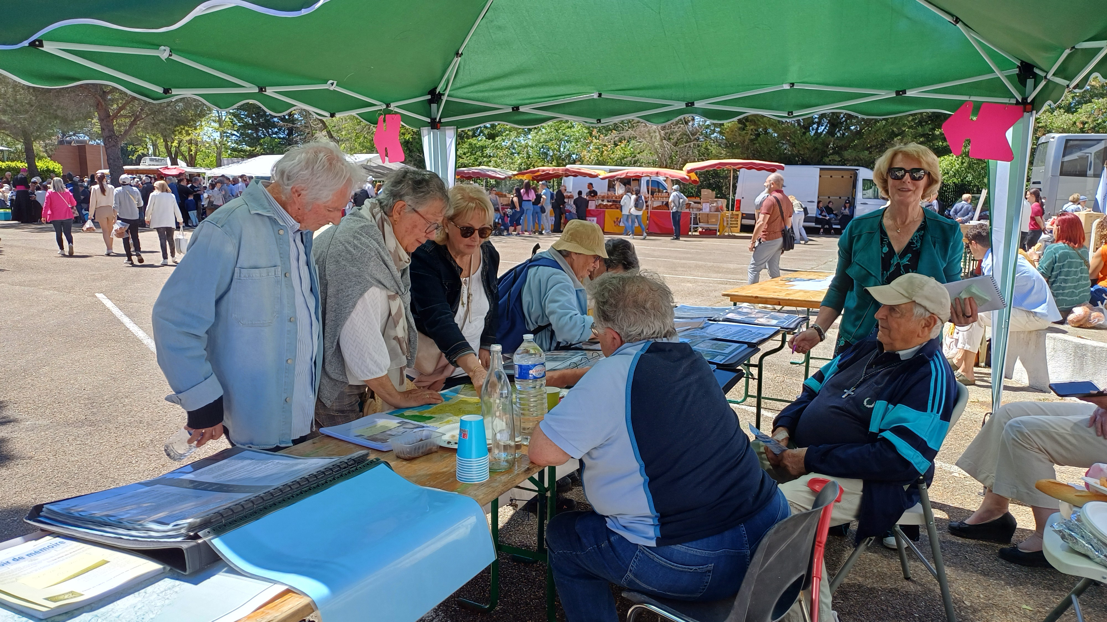
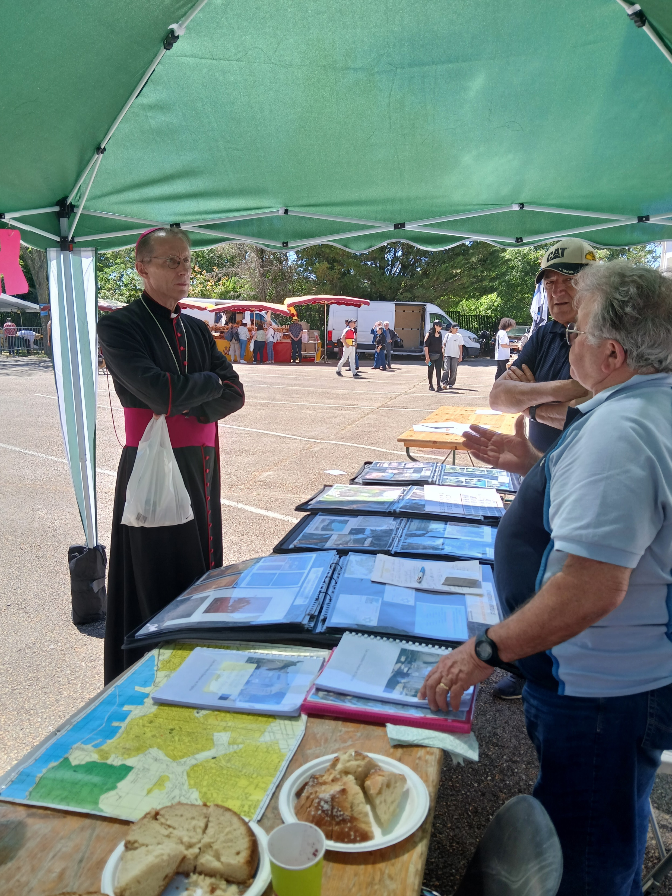
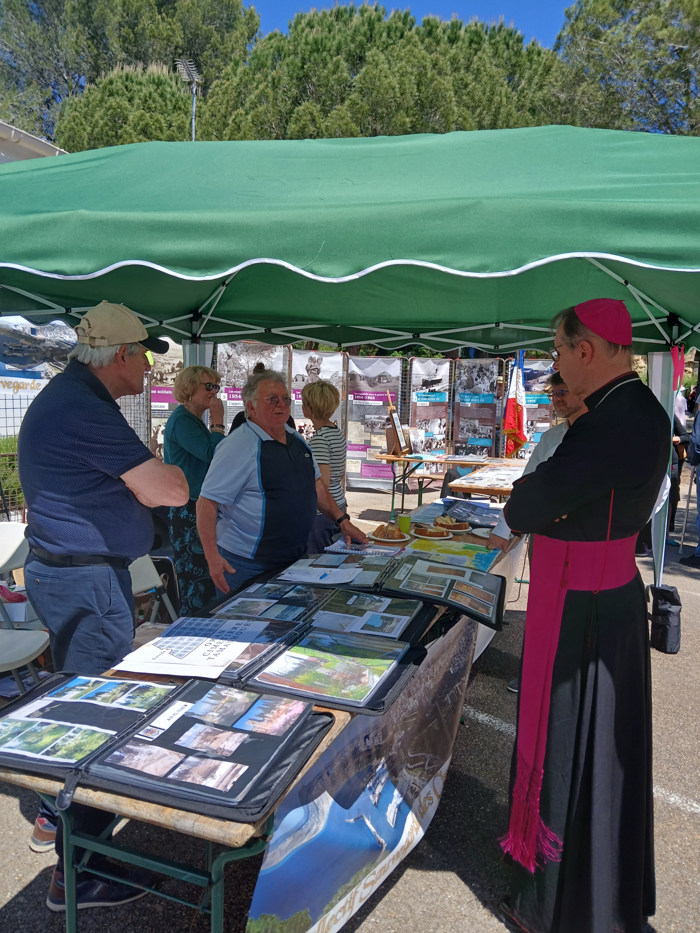
Année 2024
2/3
De Mars à septembre 2024 préparation deu 20° Anniversaire
3 Visio conférences
Répartition des responsabilités au sein du CA
Obtention subv Nice 1500 €
Recueil don personnel 10 000€ d’un adhérent
Poursuite des adhésions et gestion des dossiers financiers et administratifs
DC d’Alain Crach
Commémoration des cérémonies patriotiques et mémorielles
Présence Nîmes 2024 ; présence père Garcia et Mgr Brouwet évêque de Nîmes

